Slide 1
De stora lärargrupperna
Likheter och skillnader mellan de stora grupperna ,grund-, och gymnasielärare (15G & 15HP)

Slide 2
Dagens fokus
Prognos
De två stora grupperna (15G & 15HP)
  Innehåll (utbildningar)
  Volymer
  Ålder och kön
  Regional utveckling
  Matchning
Utrikes födda i grupperna
Fortsatt analys

Slide 3
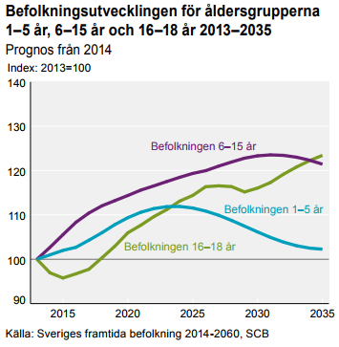
Prognos
Efterfrågan förväntas öka för samtliga lärarkategorier då antalet elever inom grund- och gymnasieskola ökar och tillgången på examinerade lärare väntas inte räcka till för att möta efterfrågan. Därmed finns det risk för brist inom samtliga lärarkategorier (Trender och Prognoser, SCB, 2014).

Slide 4
De stora grupperna

Slide 5
Innehåll - vilka pratar vi om?
15G
Inriktning 144a-c, x (SUN2000-klassifikation):
Längd: 4 år
144 Lärarutbildning för grundskolans lägre åldrar
Omfattar utbildningar inriktade mot att ge baskunskaper i svenska och matematik samt att ge en orientering inom andra ämnen såsom, historia, geografi, samhällskunskap, religion, naturkunskap, musik och bild under grundskolans tidigare år.
144a Lärarutbildning, grundskolans lägre åldrar, allmän ämnesinriktning
144b Lärarutbildning, grundskolans lägre åldrar, matematik/no-ämnen
144c Lärarutbildning, grundskolans lägre åldrar, svenska/so-ämnen
144x Annan lärarutbildning för grundskolans lägre åldrar
15HP
Inriktning 145a-i, x plus 146h-m
Längd: 4,5 - 5,5 år
145 Ämneslärarutbildning
Omfattar utbildningar inriktade mot att undervisa i allmänna/teoretiska ämnen, i första hand på grundskolans högre nivåer samt på gymnasial nivå. Även lärarutbildningar som
kombinerar teoretiskt ämne med praktiskt/estetiskt ämne inkluderas.
146 Lärarutbildning i yrkesämne och praktiskt/estetiskt ämne
Omfattar utbildningar inriktade mot att undervisa i yrkesämnen eller i praktiskt/estetiskt ämne såsom musik, bild, slöjd eller idrott.

Slide 6
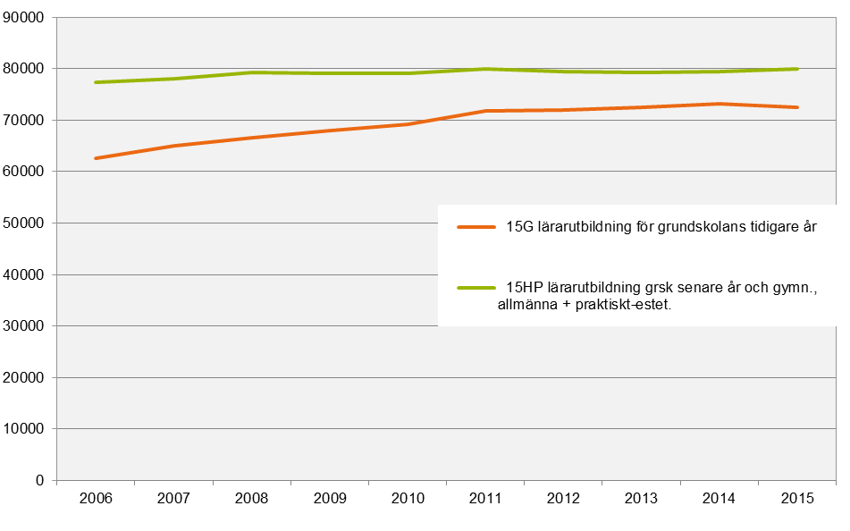
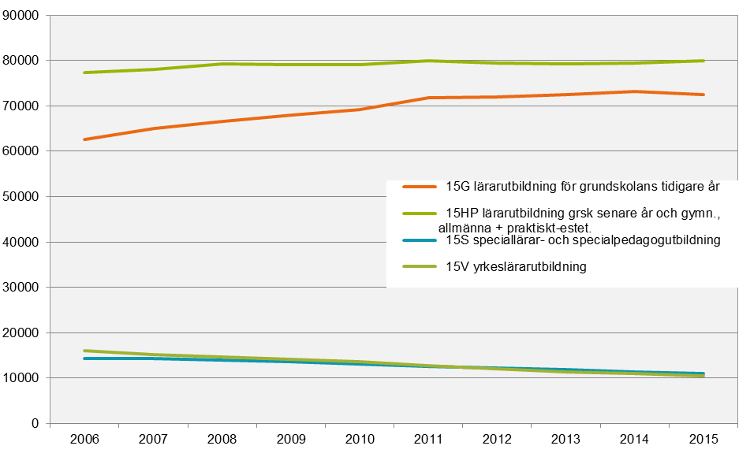
Volymer
Lärarutbildade grundskolans tidigare år:
72 500 individer 2015
Lärarutbildade grundskolans senare år och gymnasiet:
80 000 individer 2015
Övriga:
Speciallärare, 11 100 individer, och yrkeslärare, 10 500 individer.
D.v.s. ca 152 000 individer eller närmare 88 procent av de lärarutbildade finns i de två största grupperna.

Slide 7
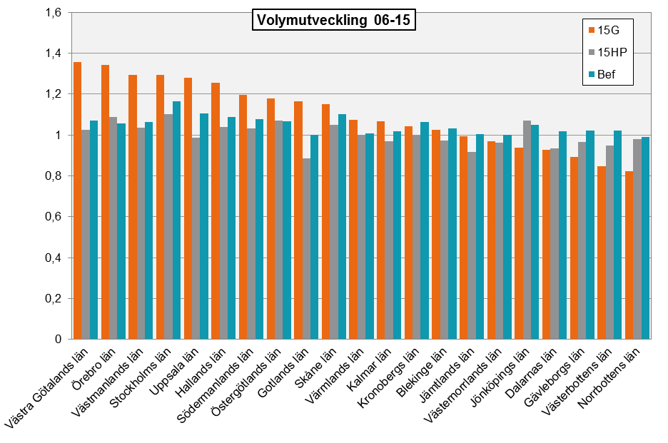
Som växer …men inte överallt

Slide 8
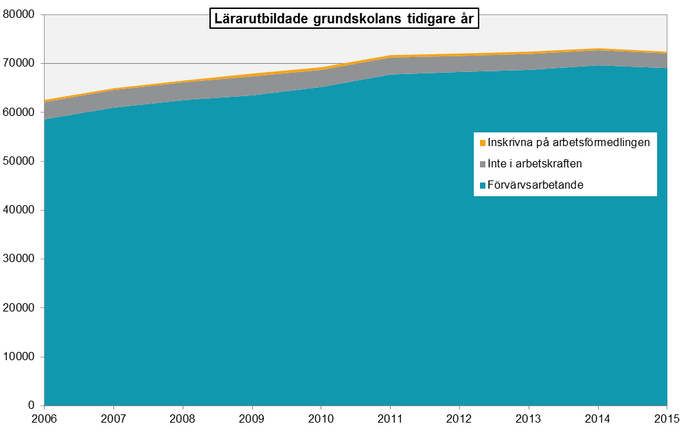
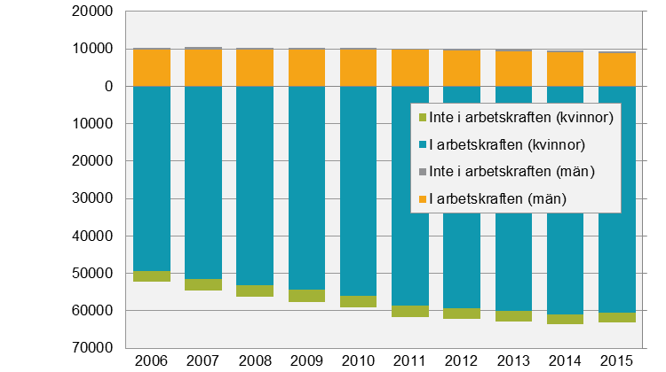
Lärarutbildade grundskolans tidigare år (15G)
Ingen arbetskraftsreserv inom utbildningsgruppen.
Stor andel kvinnor som ökar.

Slide 9
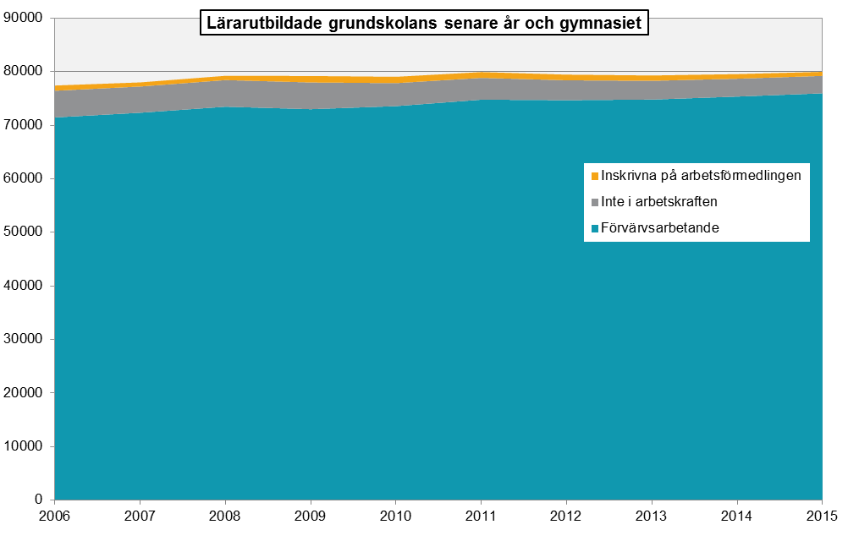
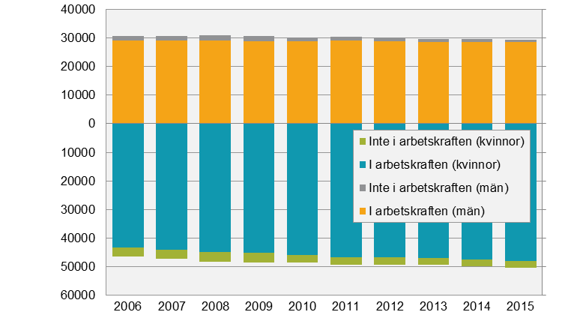
Lärarutbildade grundskolans senare år och gymnasiet (15HP)
Ingen arbetskraftsreserv inom utbildningsgruppen.
Ökande men mindre andel kvinnor än i 15G.

Slide 10
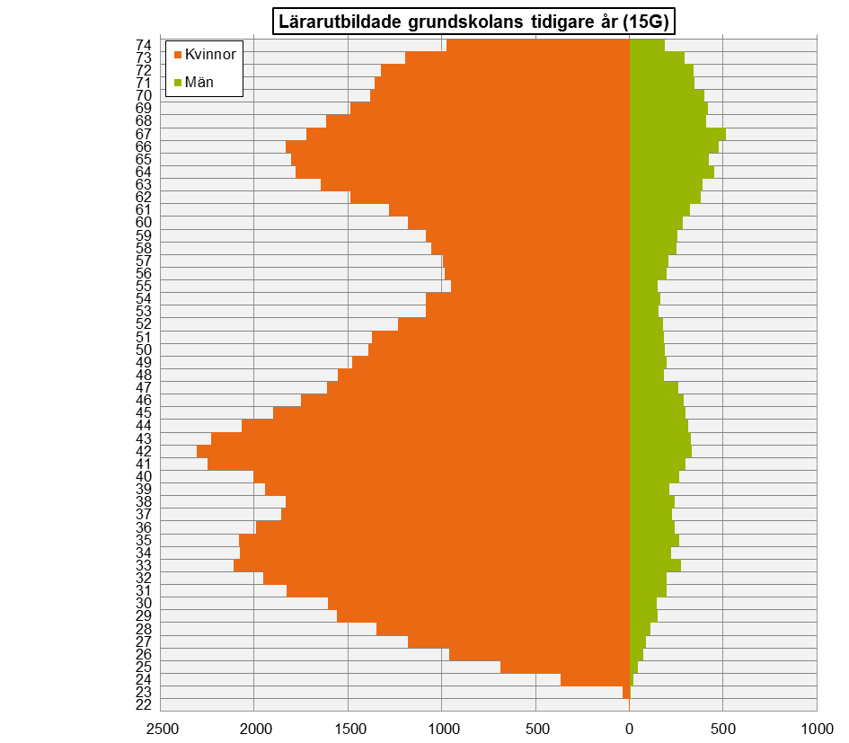
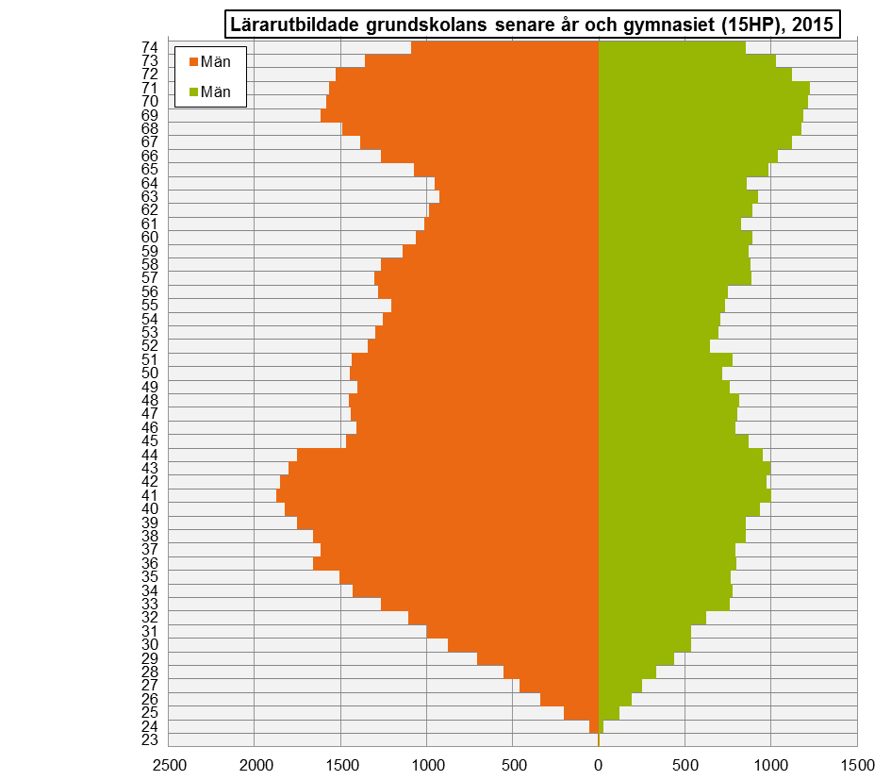
Åldersstruktur

Slide 11
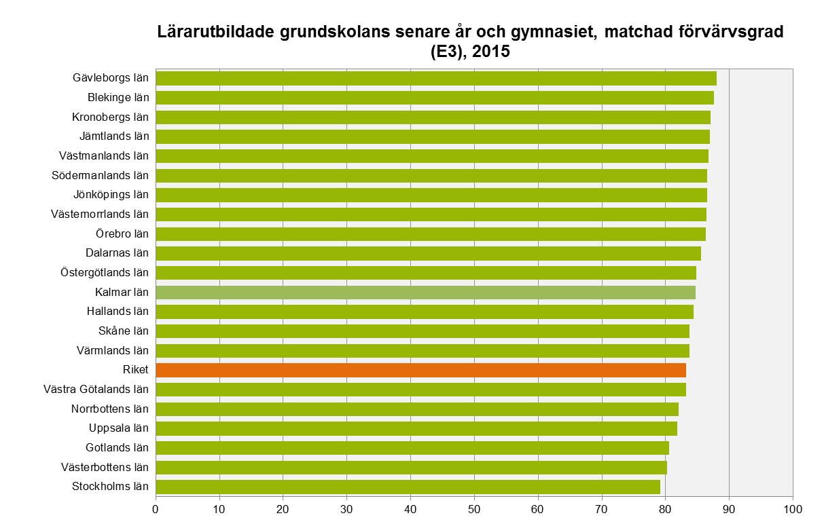
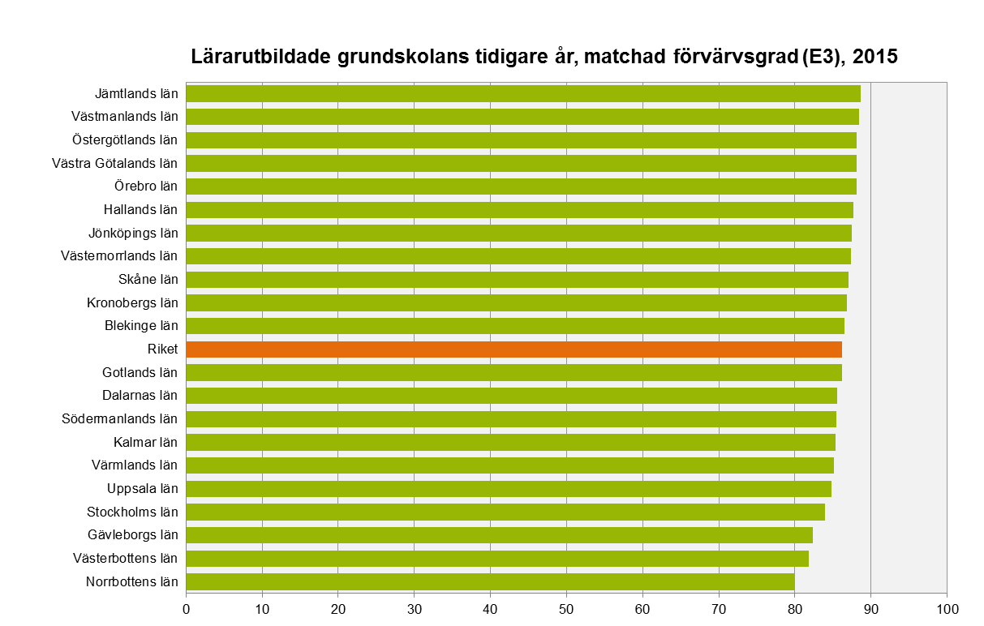
Matchad förvärvsgrad (E3)
De flesta i bägge utbildningsgrupperna arbetar i matchade yrken.
Notes:
Matchad förvärvsgrad, 20-64år, utbildningsgrupp 15G och 15HP

Slide 12
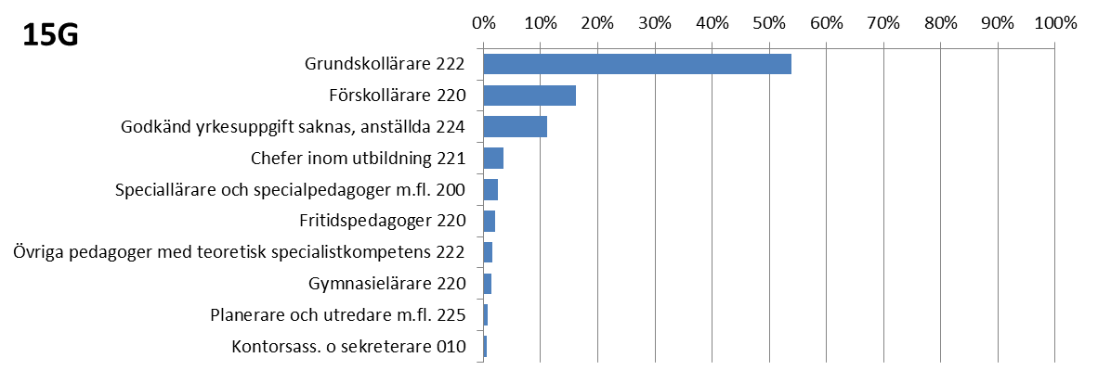
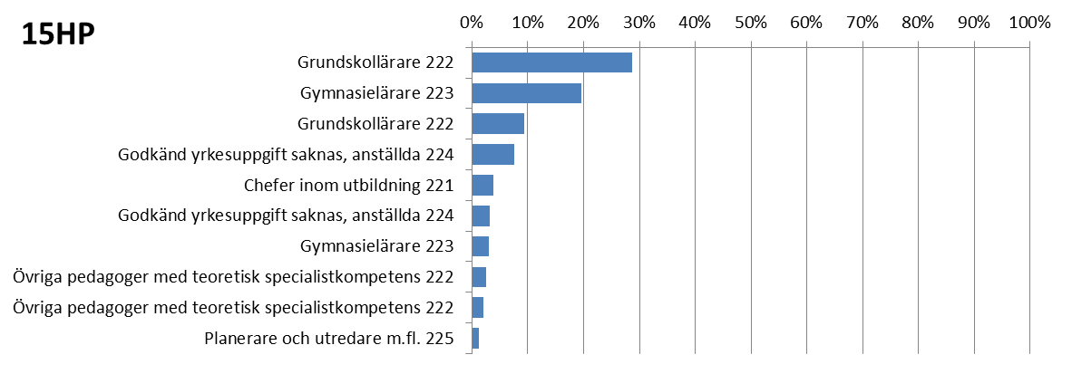
Matchning i praktiken

Slide 13
Summering
Lärarutbildade grundskolans tidigare år (15G) | Lärarutbildade grundskolans senare år och gymnasiet (15HP)
Mycket hög andel kvinnor (över 80 procent) | Hög andel kvinnor (strax över 60 procent)
Mycket hög matchad förvärvsgrad (80-90 procent) | Mycket hög matchad förvärvsgrad (80-90 procent)
Medelålder 49 år | Medelålder 51 år
Många äldre och många yngre | Jämnfördelad ålderspyramid
Brist | Brist

Slide 14
Utrikes födda
Varför titta på gruppen?
I gruppen utrikes födda finns arbetskraftsreserven
Lärarkåren bör vara representativ
Det verkar finns en ”omvänd” ordning gällande andelen utrikes födda och utbildningsnivå, vid jämförelse mellan 15G & 15HP.

Slide 15
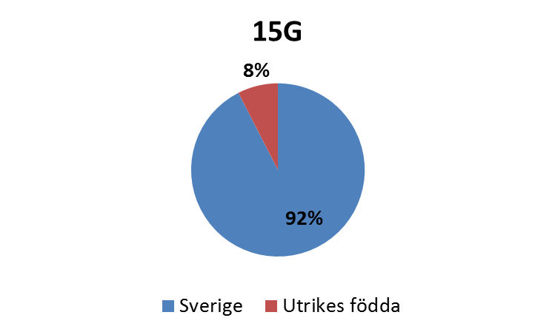
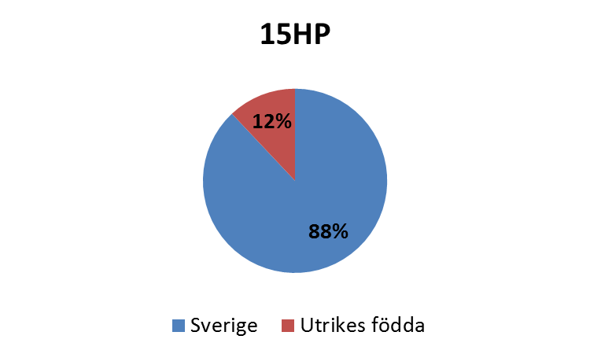
Andel utrikes födda i grupperna

Slide 16
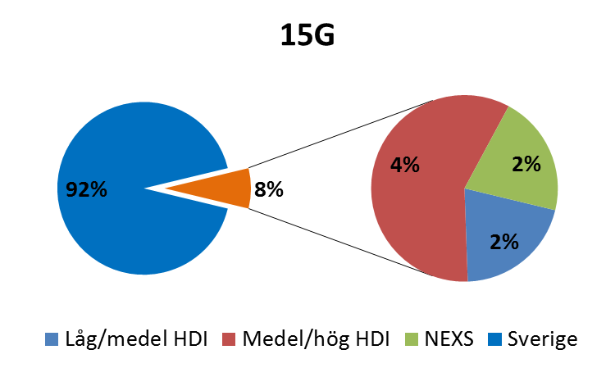
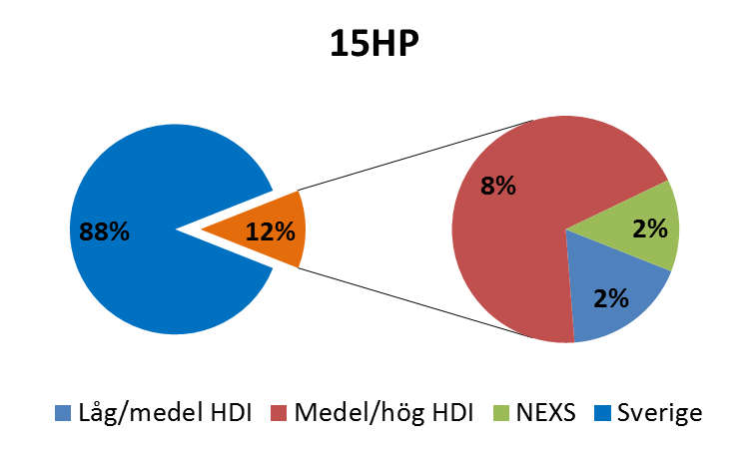
Andel utrikes födda i grupperna

Slide 17
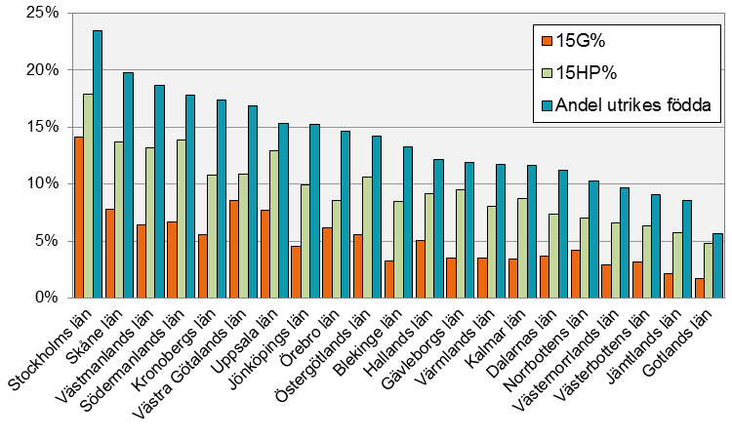
Regional representativitet

Slide 18
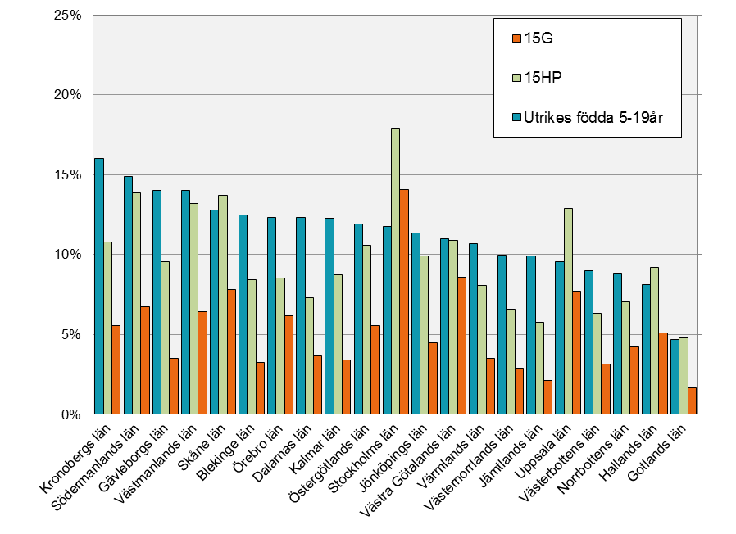
”Matchning” mellan elever och lärare

Slide 19
Slutsatser/summering
Utbildningsgrupperna har hög matchad förvärvsgrad
  Eventuella brister kan inte lösas med hjälp av befintliga individer
Utrikes födda har låg representativitet.
  I 15HP ha något förvånande högre representation av utrikes födda.
  Men en större del av dessa kommer från länder med högre HDI (relativt 15G).
  Det är stora regionala skillnader mellan befolkningens sammansättning och lärarnas bakgrund.
Demografi är viktigt!!!

Slide 20
Fortsatt analys/diskussion
Hur har rekrytering av utrikes födda till lärarutbildningar sett ut historiskt? (dela på grupper av länder).
Hur stämmer bilden med era upplevelser på hemmaplan?
Vilka förklaringsvariabler är intressanta att titta vidare på för att förklara regionala skillnader? Löneutveckling; föräldrars/generell utbildningsnivå; Avstånd till utbildningsplatser?

